Slide 1


Open Session in View模式
在本讲您能了解如下知识点
    Hibernat中的延迟加载
    体验延迟加载的实现
    “Open Session in view” 模式
    实现“Open Session in view” 模式

Slide 2

1、Hibernat中的Lazy Initialization（延迟加载）
（1）在Hibernate手册中是这样描述 延迟加载的
（2）延迟加载的缺省设置
  如果我们不描述该属性，Lazy的缺省属性为true----也就是使用延迟加载！
  在Hibernate中，集合类的映射将采用延迟初始（Lazy Initialization）化加载的策略，也就是在真正索取该对象的集合属性（如“一对多”关联中的目标“多”）时，才向数据库查询。

Slide 3
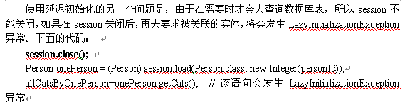
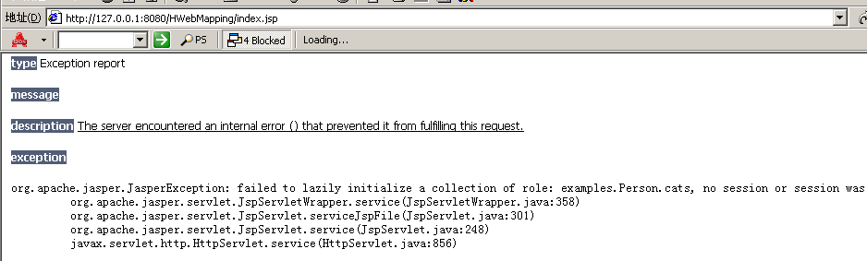
（3）注意的问题-----它是在同一次会话过程中保持的
2、体验延迟加载
（1）如果关闭了Session，将会出现下面的异常

Slide 4
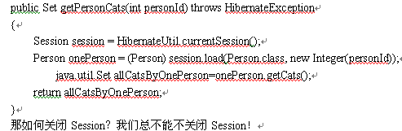
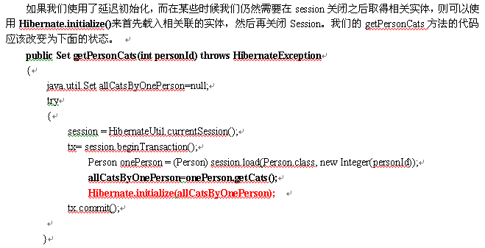
（2）为了能够应用延迟加载，则不能关闭Session
（3）解决的方法之一：利用Hibernate.initialize()

Slide 5
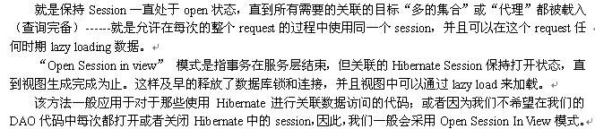

（4）解决的方法之二：利用“Open Session in view” 模式
3、关于“Open Session in view” 模式
（1）什么是 open session in view模式
（2）实现方法

Slide 6
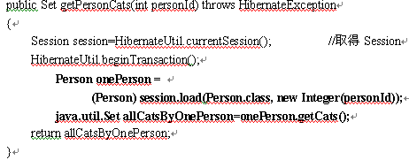
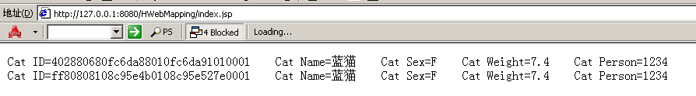
4、实现“Open Session in view” 模式
（1）修改我们的HibernateUtil.java代码
（2）再新增加一个Filter组件HibernateSessionUtilFilter类
（3）修改我们的前面的DAO中的getPersonCats方法
请见文档说明
（4）再执行本应用将出现下面正确的提示

Slide 7
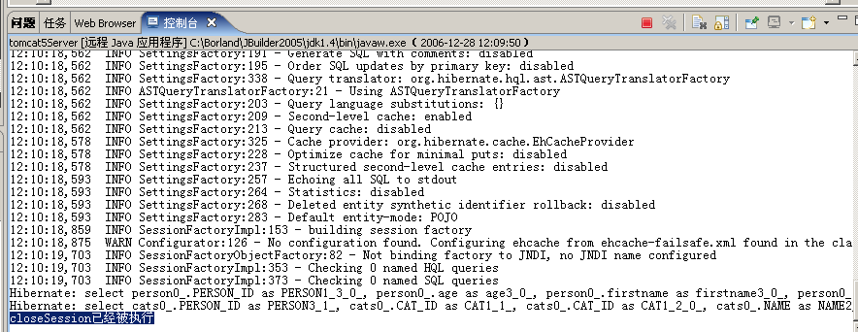
（5）同时在状态面板中出现下面的提示

Slide 8
本讲的简要回顾
1、子曰：“学而不思则罔，思而不学则殆。”
“学而时习之”
2、子曰：“知之者不如好之者,好之者不如乐之者”
3、子曰：“三人行,必有我师焉”
4、子曰：“我非生而知之者,好古,敏以求之者也”

